Slide 1
Zintegrowane Inwestycje Terytorialne Aglomeracji Jeleniogórskiej
Wydział Zarządzania Zintegrowanymi Inwestycjami Terytorialnymi Aglomeracji Jeleniogórskiej

Slide 2
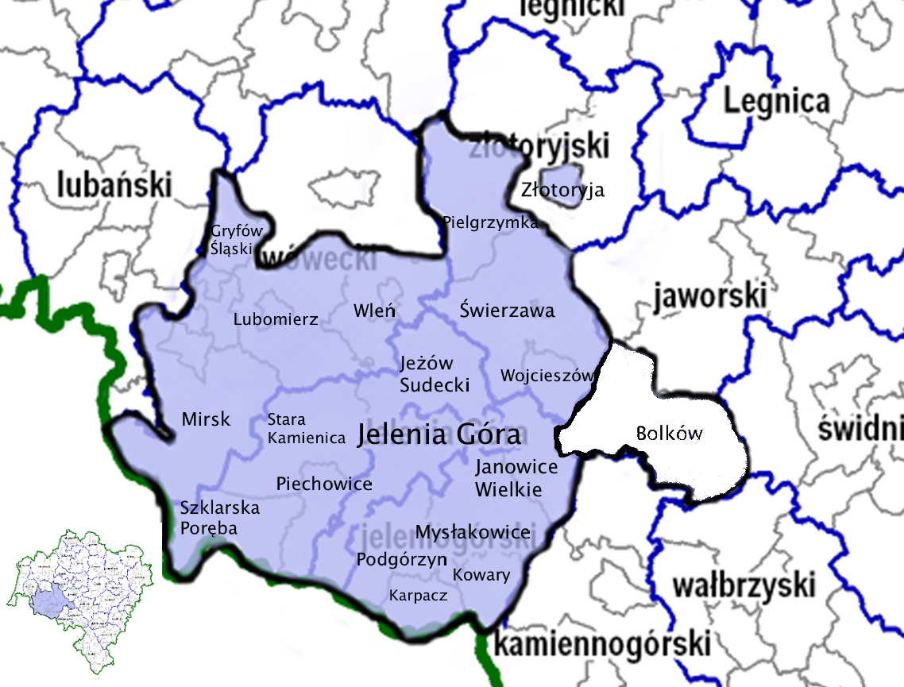
Obszar realizacji ZIT AJ Obszarem realizacji ZIT AJ jest obszar jednostek samorządu terytorialnego, które przystąpiły do Porozumienia w celu wspólnej realizacji ZIT.

Slide 3
Członkowie ZIT AJ
Gmina miejska | Gmina miejsko-wiejska | Gmina wiejska | Miasto na prawach powiatu
Karpacz Kowary Piechowice Szklarska Poręba Wojcieszów Złotoryja | Gryfów Śląski Lubomierz Mirsk Wleń Świerzawa | Janowice Wielkie Jeżów Sudecki Mysłakowice Podgórzyn Stara Kamienica Pielgrzymka | Jelenia Góra

Slide 4
Cel strategiczny ZIT AJ
„Integracja obszaru AJ w spójny organizm wzmacniający swoją konkurencyjność poprzez rozwój dostępności komunikacyjnej i innowacyjnej przedsiębiorczości oraz potencjału turystycznego, przyrodniczego i kulturowego, dla poprawy jakości życia mieszkańców”

Slide 5
Cele szczegółowe ZIT AJ
Stworzenie dogodnych warunków dla inwestycji generujących nowe miejsca pracy w AJ
Dogodna dostępność komunikacyjna i infrastrukturalna AJ
Atrakcyjna dla mieszkańców i przedsiębiorstw przestrzeń AJ
Aktywni zawodowo i społecznie mieszkańcy AJ

Slide 6
Kryteria oceny zgodności projektów ze Strategią ZIT AJ Poddziałanie 6.1.3 Inwestycje w infrastrukturę społeczną – ZIT AJ Nr naboru RPDS.06.01.03-IZ.00-02-168/16 A Budowa, remont, przebudowa, rozbudowa, nadbudowa, wyposażenie infrastruktury społecznej powiązanej z procesem integracji społecznej, aktywizacji społeczno-zawodowej i deinstytucjonalizacji usług B Zmiana sposobu użytkowania, budowa, remont, przebudowa, rozbudowa, wyposażenie budynków infrastruktury: domów pomocy społecznej, placówek zapewniających całodobową opiekę osobom niepełnosprawnym, przewlekle chorym lub osobom w podeszłym wieku Alokacja 4 644 394 zł Liczba możliwych do zdobycia punktów stanowi 50 % wszystkich możliwych do zdobycia punktów

Slide 7
L.p | Nazwa kryterium | Opis znaczenia kryterium | Waga kryterium %
1 | Wpływ projektu na realizację Strategii ZIT AJ | Skala punktowa od 0 do 15 | 50 %
2 | Wpływ projektu na realizację wartości docelowej wskaźników monitoringu realizacji celów Strategii ZIT wynikających z Porozumienia | Skala punktowa od 0 do 12 | 40 %
3 | Komplementarny charakter projektu | Skala punktowa od 0 do 3 | 10%

Slide 8
KRYTERIUM NR 1 Wpływ projektu na realizację Strategii ZIT
Definicja kryterium
Weryfikowany będzie faktyczny wpływ przedsięwzięcia na minimalizację negatywnych zjawisk opisanych w Strategii ZIT AJ oraz faktyczny wpływ projektu na realizację zamierzeń strategicznych ZIT AJ. Sprawdzana będzie zbieżność zapisów dokumentacji aplikacyjnej z zapisami Strategii ZIT AJ. Ocena w tym aspekcie będzie opisowa i będzie zawierała szczegółowe uzasadnienie dla przyznanej liczby punktów.
Opis znaczenia kryterium
Kryterium punktowe
skala punktowa od 0 do 15
0 punktów oznacza odrzucenie wniosku

Slide 9
Wyszczególnienie | Wpływ projektu na niwelowanie problemu degradacji w wymiarze społecznym oraz przeciwdziałanie tworzeniu się obszarów ubóstwa i wykluczenia społecznego
Wpływ projektu na realizację adekwatnych celów i wsparcie działań wskazanych w Strategii ZIT AJ | Partnerstwo
brak wpływu i wpływ nieznaczący | Brak wpływu 0 pkt | Brak wpływu 0 pkt | Nie dotyczy
25 % max. oceny ( niski wpływ) | Niski wpływ 2 pkt | Niski wpływ 1,5 pkt | Nie dotyczy
50 % max. oceny (średni wpływ) | Średni wpływ 4 pkt | Średni wpływ 3 pkt | Nie dotyczy
100 % max. oceny (wysoki wpływ) | Wysoki wpływ 8 pkt | Wysoki wpływ 6 pkt | Projekt jest realizowany z przynajmniej jednym partnerem – 1 pkt
Ocena: max. 15 pkt - 100%

Slide 10
KRYTERIUM NR 2 Wpływ realizacji projektu na realizację wartości docelowej wskaźników monitoringu realizacji celów Strategii ZIT
Definicja kryterium
Weryfikowany będzie poziom wpływu wskaźników zawartych w projekcie na realizację wartości docelowych wskaźników Strategii ZIT AJ wynikających z Porozumienia (wskaźników Ram Wykonania i pozostałych z RPO). Regulamin konkursu określa, jakie wskaźniki będą brane pod uwagę przy tym kryterium, a także potwierdza wagę poszczególnych wskaźników oraz progi wartości wskaźnika niezbędne dla przyznania punktów.
Opis znaczenia kryterium
Kryterium punktowe
skala punktowa od 0 do 12
0 punktów nie oznacza odrzucenia wniosku

Slide 11
Wyszczególnienie | Liczba wspartych obiektów, w których realizowane są usługi społeczne
0 pkt (brak wpływu i wpływ nieznaczący) | Nie dotyczy
25 % max. Oceny (niski wpływ) | 0 szt. - 0 pkt
50 % max. Oceny (średni wpływ) | 0 szt. - 0 pkt
100 % max. oceny (wysoki wpływ) | od 1 szt. 12 pkt
Waga czynnika/elementu | 100 %
Ocena: max. 12 pkt

Slide 12
KRYTERIUM NR 3 Komplementarny charakter projektu
Definicja kryterium
W ramach tego kryterium będzie weryfikowane czy we wniosku o dofinansowanie zostały wskazane projekty, które są powiązane ze zgłoszonym projektem i które zostały zrealizowane, bądź są w trakcie realizacji na terenie danego ZIT, i zostały sfinansowane ze środków publicznych zewnętrznych.
Projekty te mogą polegać na wykorzystaniu efektów realizacji innego projektu, wzmocnieniu trwałości efektów jednego przedsięwzięcia realizacją drugiego, bardziej kompleksowym potraktowaniem problemu m.in. poprzez zaadresowanie projektu do tej samej grupy docelowej, tego samego beneficjenta, tego samego terytorium, uzależnienia realizacji jednego projektu od przeprowadzenia innego przedsięwzięcia itd.

Slide 13
PUNKTACJA
0 pkt | Brak komplementarności
0,75 pkt | Projekt komplementarny z co najmniej jednym projektem
1,5 pkt | Projekt komplementarny z co najmniej dwoma projektami
3 pkt | Projekt komplementarny z co najmniej czteroma projektami
Ocena: (max 3 pkt – 100%)

Slide 14
MINIMUM PUNKTOWE Uzyskanie przez projekt minimum punktowego
Definicja kryterium
W ramach tego kryterium będzie sprawdzane czy, projekt otrzymał co najmniej 15% możliwych do uzyskania punktów na tym etapie oceny (4,5 pkt)
Opis znaczenia kryterium
TAK/NIE
Kryterium obligatoryjne (kluczowe) – niespełnienie oznacza odrzucenia wniosku

Slide 15
Waga oceny w zakresie zgodności ze Strategią ZIT AJ
Za spełnianie kryteriów zgodności ze strategią ZIT AJ Wnioskodawca może otrzymać maksymalnie 30 punktów

Slide 16
Wyjaśnienia o charakterze ogólnym publikowane są na stronie internetowej www.zitaj.jeleniagora.pl.
Zapytania w zakresie oceny zgodności projektu ze Strategią ZIT AJ można składać do ZIT AJ:
na adres: zitaj@jeleniagora.pl
telefonicznie: 75 75 46 255 oraz 75 75 46 286

Slide 17
Dziękujemy za uwagę

